Slide 2
Comité Institucional de
Gestión y Desempeño
Junio 29 de 2023

Slide 3
Orden del día
1.- Verificación del Quórum
2.- Aprobación del Orden del día
3.- Gestión Contractual Vigencia 2023 – Política de Compras y Contratación Pública – Secretaría General - Liliana Abril Lemus – Coordinadora Grupo de Contratación – 15 minutos.
4.- Estado de las Peticiones, Quejas, Reclamos, Denuncias y Solicitudes -PQRDS en el Ministerio de Agricultura y Desarrollo Rural– Política de Atención al Ciudadano - Secretaría General – Lina Marcela Hernandez Coordinadora Grupo de Atención al Ciudadano – 15 minutos.
5.- Presentación al Comité Institucional de Gestión y Desempeño para su Aprobación de los Ajustes a la Tabla de Valoración Documental del Fondo de Cofinanciación para la Inversión Rural -DRI – Política de Gestión Documental – Secretaría General – Elizabeth Cañón – Grupo de Gestión Documental – 20 minutos.
6.- Aplicativo de Seguimiento a la Implementación de las Políticas del Modelo Integrado de Planeación y Gestión -MIGP – Política de Fortalecimiento Institucional - Dionisio Gómez – Oficina Asesora de Planeación y Prospectiva – 10 minutos.
7.- Informe de la Revisión de Riesgos Primer Semestre de 2023 – Política de Control Interno – Secretaría General - Heraclio Bejarano Cruz Coordinador Grupo de Sistema Integrado de Gestión – 15 minutos.
8.- Proposiciones y Varios
www.minagricultura.gov.co

Slide 4
3. Gestión Contractual Vigencia 2023 – Política de Compras y Contratación Pública
Secretaría General – Grupo de Contratación

Slide 5
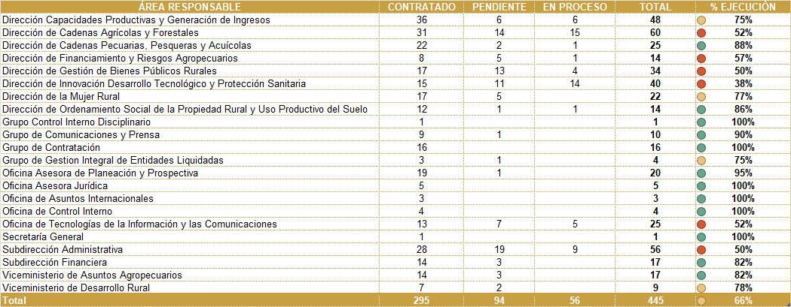
a) Plan anual de adquisiciones – PAA
A continuación, se relaciona el porcentaje de ejecución del Plan Anual de Adquisiciones por Dependencia:
Versión 25 publicada en SECOP II el 9 de junio de 2023
www.minagricultura.gov.co

Slide 6
b) Prácticas de análisis de datos de contratación
TRÁMITES ADELANTADOS 2023
295
40
12
Contratos
Modificaciones
Liquidaciones
Gestión del Grupo de contratación 2023
Nuevos contratos, Modificaciones y Liquidaciones
www.minagricultura.gov.co

Slide 7
c) Abastecimiento estratégico
d) Buenas Prácticas y Documentos Estándar desarrollados por CCE
e) Hacer uso de Instrumentos de Agregación de Demanda de la TVEC
Fortaleciendo la política de MIPG, se matriculan los funcionarios y contratistas del Grupo de Contratación al curso virtual Modelo de Abastecimiento estratégico G1-MAE de la Agencia Nacional de Contratación Pública Colombia Compra Eficiente el cual se realizó en el periodo del 27 de marzo del 2023 al 05 de mayo del 2023
Se promueve la búsqueda por medio de instructivos básicos creados en la página de transparencia que ayuden a la ciudadanía a realizar las consultas sobre las plataformas de contratación pública.
Se está trabajando en la actualización de los procedimientos de contratación actuales reforzando el uso de SECOP y la TVEC.
Se adelantan procesos (Eventos de cotización) a través de la TVEC para la adquisición de bienes o servicios de características técnicas uniformes, utilizando Acuerdo Marco de precios, se han adelantado los siguientes procesos en la TVEC:
Suministro de combustible
Servicio de aseo y cafetería
Licencias de Microsoft
www.minagricultura.gov.co

Slide 8

f) Emplear la plataforma transaccional SECOP II para facilitar la celeridad, economía y simplicidad en las actuaciones administrativas
Implementación módulo SECOP II
circular 004 del 17 de febrero del 2023
Inclusión del 100% de la información contractual en SECOP
Circular 055 del 26 de diciembre 2023
Referenciación de datos abiertos y plataformas de contratación pública en la página de transparencia de la entidad
www. minagricultura.gov.co

Slide 9
RECOMENDACIONES
Estructuración del PAA 2024 desde el segundo semestre de 2023.
El Grupo de Contratación en compañía de Secretaría general deberá establecer lineamientos para la consolidación y actualizaciones del PAA con el fin de regular el principio de planeación y evitar hallazgos futuros de los entes de control debido a la cantidad de versiones del plan Anual de Adquisiciones.
Seguir los lineamientos para la radicación de procesos de contratación de prestación de servicios profesionales y de apoyo a la gestión de persona natural y/o jurídica expuestos en la Circular número 16 de junio 2023.

Slide 10
4. Estado de las peticiones, quejas, reclamos, solicitudes de información y denuncias –PQRDS
Secretaría General – Grupo Atención al Ciudadano

Slide 11
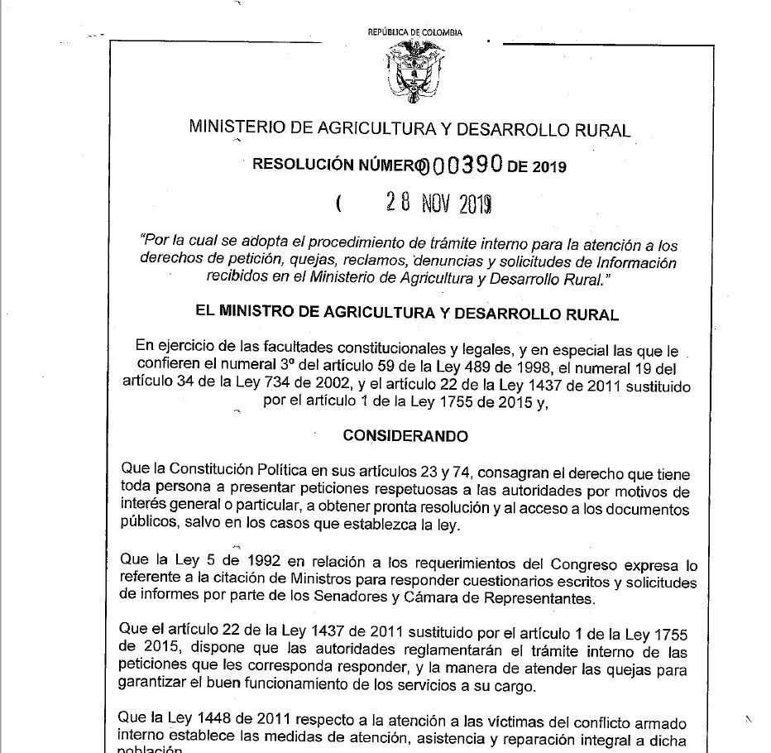
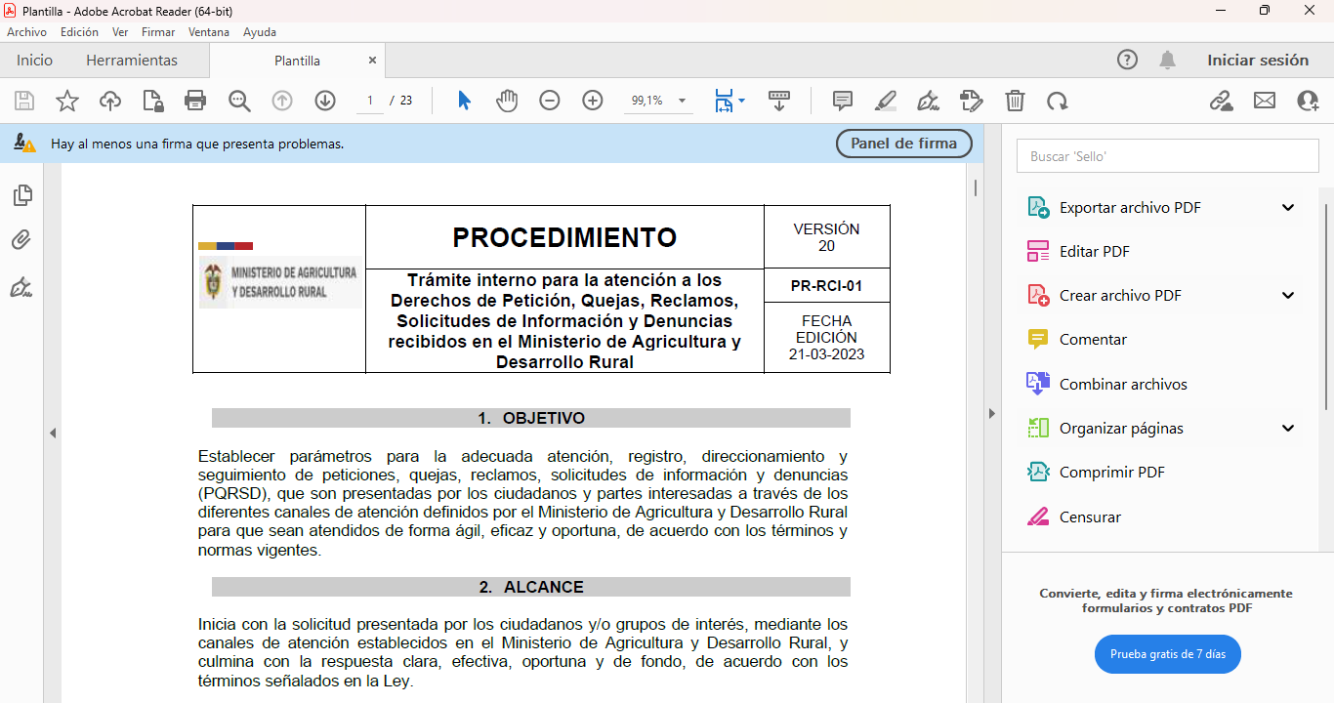
Normatividad Interna
Resolución 390 Noviembre 28 de 2019 – Minagricultura
Por el cual se adopta el procedimiento para el trámite interno para la atención de a los derechos de petición, quejas, reclamos, denuncias y solicitudes de información.
Procedimiento – PR-RCI-01 “Trámite Interno para la Atención a los Derechos de Petición, Quejas, Reclamos, Denuncias y Solicitudes de Información”
Establece lineamientos y controles para el trámite adecuado de las PQRSD que ingresan al Ministerio.
www.minagricultura.gov.co

Slide 12
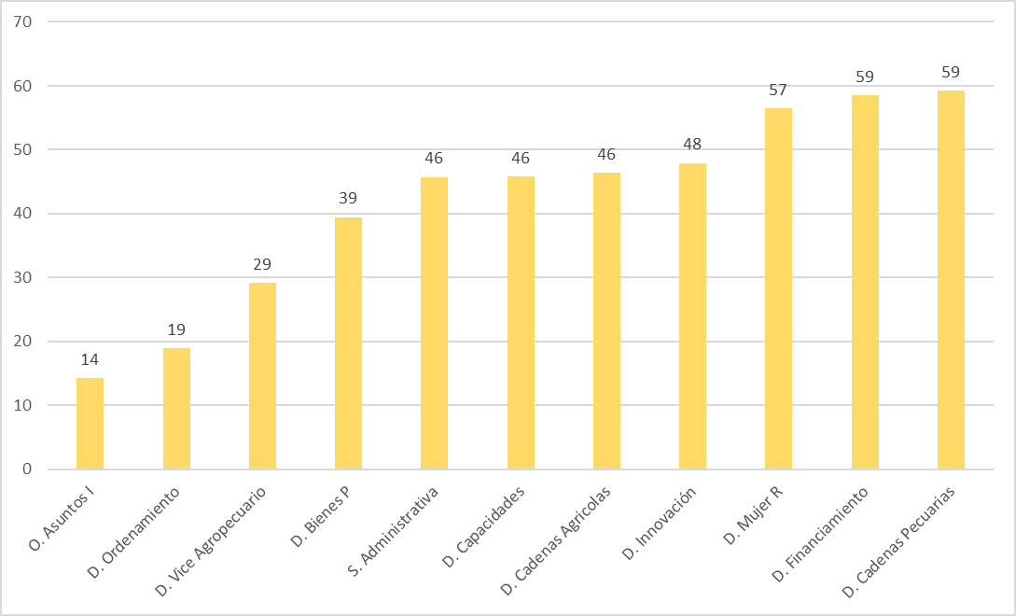
Niveles bajos de oportunidad – dependencias
1 de enero al 23 de julio 2023
Fuente: Reportes estadísticos - Soadoc
www. minagricultura.gov.co

Slide 13
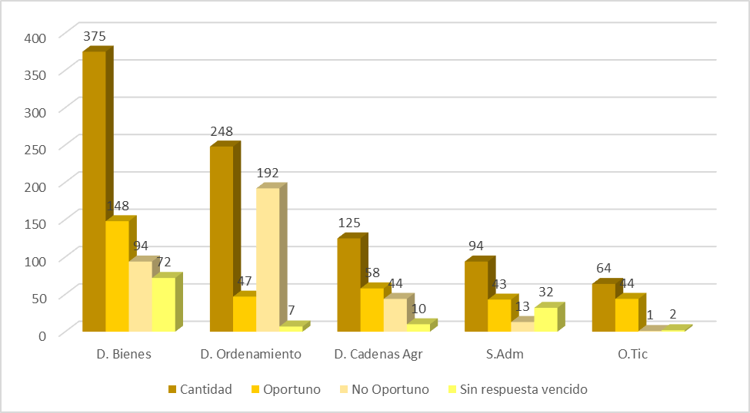
Reporte estadístico PQRDS – SOADOC
1 de enero al 23 de junio 2023
Fuente: Reportes estadísticos - Soadoc
www. minagricultura.gov.co

Slide 14
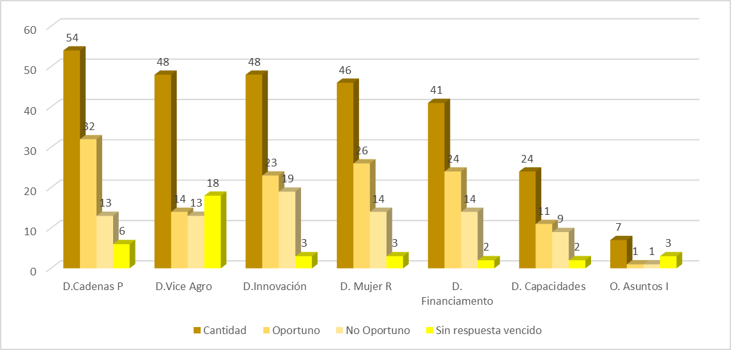
Reporte estadístico PQRDS – SOADOC
1 de enero al 23 de junio 2023
Fuente: Reportes estadísticos - Soadoc
www. minagricultura.gov.co

Slide 15
Reporte estadístico PQRDS – SOADOC
1 de enero al 23 de junio 2023
Fuente: Reportes estadísticos - Soadoc
www.minagricultura.gov.co

Slide 16
5. Aprobación ajustes Tabla de Valoración Documental - Fondo de Coﬁnanciación para la Inversión Rural – D.R.I.
Subdirección Administrativa – Grupo de Gestión Documental

Slide 17
Reseña Histórica
Con la entrada en vigencia del Decreto 2643 de Diciembre 29 de 1993 no solo da inicio al tercer periodo de la entidad, sino también se constituye en la adecuación de la estructura orgánica del Fondo DRI a las disposiciones del Decreto 2132 de 1992, por el cual se crea el Sistema Nacional de Coﬁnanciación, pasando el DRI a ser una estructura de coﬁnanciación de proyectos. Posteriormente con la expedición de Decreto 2132 de 1992, se inicia el cuarto y último periodo de vida institucional, en el cual la entidad pasa a ser un simple fondo de coﬁnanciación, dejan de operar las regionales, lo cual otorga una mayor autonomía de operación a los municipios y se conﬁguran las UDECO, con lo cual queda en manos de estos la gestión de los proyectos.
Finalmente, con la expedición del Decreto 1290 de 2003, durante la administración de Álvaro Uribe Vélez, se liquida el Fondo DRI, acto administrativo que hace parte de un conjunto más amplio de medidas orientadas a la reestructuración del sector agrario, con lo que sus funciones son asumidas a partir del momento por el INCODER, que se crea en virtud del mismo paquete de ajuste, mediante el Decreto 1300 de 2003.
El Fondo de Coﬁnanciación para la Inversión Rural D.R.I en sus inicios tuvo varias denominaciones (Programa de Desarrollo Rural Integrado – DRI Fondo de Desarrollo Rural Integrado Fondo de Coﬁnanciación para la Inversión Rural – DRI) este ultimo fue el que se adopto como deﬁnitivo para la entidad.
Se inició formalmente en el año 1987, con la entrada en vigencia del Decreto 2519 de 1987, (primer periodo de vida del Fondo de Desarrollo Rural Integrado D.R.I) y para el año 1989 se decreta la modiﬁcación de la estructura orgánica que venía operando, mediante el Decreto 2428 de 1989, (adoptada por el Acuerdo número 075 del 22 de agosto de 1989) dando origen al segundo periodo de vida institucional del D.R.I iniciando con este, un sistema formal de Coﬁnanciación y dejando de funcionar un esquema tradicional centralizado.
www.minagricultura.gov.co

Slide 18
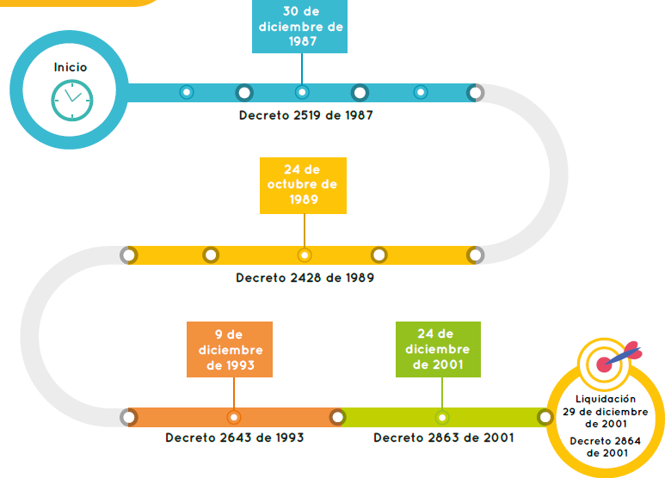
Línea del tiempo
www.minagricultura.gov.co

Slide 19
ORGANIGRAMA PERIODO 1 30/12/1987 – 23/10/1989
Organigramas
DECRETO 2519 DE 1987
2.1 Oﬁcina Jurídica
1. Junta directiva
2. Gerencia
General
2.2 Control Interno
2.2 Oﬁcina de planeación
2.2 Control Interno
3. Secretaria
General
4. Subgerencia
de desarrollo y fomento agropecuario
5. Subdirección de desarrollo e
infraestructura
6. Subgerencia Administrativa
7. Subgerencia Financiera
8. Organos de asesoría y control
9. Gerencias regionales
6.1.1 Sección de registro
7.1.1 Sección de
análisis y
4.1 División de producción y agroindustria
5.1 División de infraestructura
6.1 División de personal
7.1 División de crédito
evaluación
8.1 Comité de gerencia
6.1.2 Sección
7.1.2 Sección
5.2 División de organización y capacitación
campesina
de bienestar social
de ejecución y control
4.2 División de proyectos especiales
7.2.1 Sección de ejecución y control
presupuestal
8.2 Comité DRI
6.2 Sección de servicios
administrativos
7.2 División de presupuesto y contabilidad
4.3 División de comercialización
7.1.2 Sección de
contabilidad
8.3 Junta de licitaciones y adquisiciones
6.2 Sección de servicios
administrativos
7.3 División de tesorería
8.4 Comisiónde personal
8.5 Comités de coordinación
interna
www.minagricultura.gov.co

Slide 20
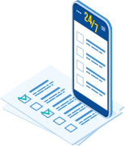

ORGANIGRAMA PERIODO 2 24/10/1989 - 28/12/1993
DECRETO 2428 DE 1989
Organigramas
2.1 Oﬁcina Jurídica
1. Junta directiva
2. Gerencia General
2.2 Oﬁcina de comunicaciones
2.3 Control Interno
3. Secretaria General
4. Subgerencia de
Planeación
5. Subdirección de Operaciones
6. Subgerencia Financiera
7. Organos de asesoría y control
8. Direcciones regionales
3.1 División de informática
5.1.1 Sección de
6.1.1 Sección de análisis ﬁnanciero
7.1 Comité de gerencia
4.1 División de programación
5.1 División de desarrollo
agropecuario
producción
6.1 División de programación y análisis ﬁnanciero
8.1 Sección ténico-operativa
3.2.1 Sección de situaciones
administrativas
5.1.2 Sección de comercialización
6.1.2 Sección de comercialización
3.2 División de personal
4.2 División de análisis, política y
evaluación
4.2.1 Sección
de análisis
7.2 Comité DRI
8.2 Sección ﬁnanciera
3.2.2 Sección de bienestar
social
5.2 División de desarrollo social e infraestructura
5.2.1 Sección de
6.2.1 Sección de
4.2.2 Sección
evaluación
infraestructura
6.2 División de presupuesto y contabilidad
presupuesto
7.3 Junta de licitaciones y adquisiciones
5.2.2 Sección de desarrollo social
6.2.2 Sección de contabilidad
8.3 Sección administrativa
3.3 División administrativa
3.3.1 Sección de servicios generales
4.3 División de comercialización
5.3 División de proyectos especiales
6.3 División de tesorería
7.4 Comisiónde personal
3.3.2 Sección de archivo y
correspondecia
7.5 Comités de coordinación
interna
5.4 División de control de operaciones
5.4.1 sección de occidente
    sección de centro oriente
    sección de costa atlántica
www.minagricultura.gov.co

Slide 21
ORGANIGRAMA PERIODO 3
29/12/1993 - 23/12/2001
DECRETO 2643 DE 1993
1. Junta directiva
2. Dirección General
2.1 Secretaria General
2.2 Oﬁcina de
control operativo
2.3 Oﬁcina de especializada en
mujer rural
2.5 Subdirección de Planeación
2.6 Subdirección Financiera y administrativa
2.7 Subdirección de Operaciones
2.1.1 Oﬁcina Jurídica
2.5.1 División de políticas
2.6.1 División de presupuesto
2.7.1 División de comercialización
2.5.2 División de programación
2.6.2 División de tesorería
2.7.2 División de desarrollo agropecuario
y medio ambiente
2.5.3 División de evaluación y seguimiento
2.6.3 División de contabilidad
2.7.3 División de asistencia técnica
2.5.4 División de información y
sistemas
2.6.4 División de crédito externo
2.7.4 División de infraestructura
2.6.5 División de recursos humanos
2.7.5 División de desarrollo
institucional
2.6.6 División de administrativa

Slide 22
ORGANIGRAMA PERIODO 4 24/12/2001 - 23/05/2003
DECRETO 2863 DE 2001
2.1 Oﬁcina Jurídica
1. Consejo directivo.
2. Dirección General
2.2 Oﬁcina de Control Interno
3. Subdirección 4. Subdirección de Planeación de Operaciones
5. Subdirección Financiera y administrativa
6. Organos de asesoría y control
6. 1 Comisión de personal
6. 1 Comité de coordinación del
sistema de control interno

Slide 23


Datos estadísticos Fondo Acumulado D.R.I
PRIMER PERIODO
AGRUPACIONES DOCUMENTALES | TOTAL | DISPOSICIÓN FINAL
 |  | CT | S | E
SERIES SIN SUBSERIES | 7 | 3 | 3 | 1
SERIES | 14
Subseries | 61 | 38 | 9 | 13
Volumetría | 49.99 - ML
SEGUNDO PERIODO
AGRUPACIONES DOCUMENTALES | TOTAL | DISPOSICIÓN FINAL
 |  | CT | S | E
SERIES SIN SUBSERIES | 13 | 5 | 5 | 3
SERIES | 17
Subseries | 71 | 46 | 10 | 15
Volumetría | 38.12 - ML
TERCER PERIODO
AGRUPACIONES DOCUMENTALES | TOTAL | DISPOSICIÓN FINAL
 |  | CT | S | E
SERIES SIN SUBSERIES | 12 | 3 | 5 | 4
SERIES | 17
Subseries | 71 | 42 | 15 | 14
Volumetría | 111.17 - ML
CUARTO PERIODO
AGRUPACIONES DOCUMENTALES | TOTAL | DISPOSICIÓN FINAL
 |  | CT | S | E
SERIES SIN SUBSERIES | 7 | 3 | 3 | 1
SERIES | 13
Subseries | 34 | 16 | 10 | 8
Volumetría | 15.03 - ML

Slide 24
Datos estadísticos Fondo Acumulado D.R.I
PRIMER PERIODO
AGRUPACIONES DOCUMENTALES | TOTAL | DISPOSICIÓN FINAL
 |  | CT | S | E
SERIES SIN SUBSERIES | 7 | 3 | 3 | 1
SERIES | 14
Subseries | 61 | 38 | 9 | 13
Volumetría | 49.99 - ML
SEGUNDO PERIODO
AGRUPACIONES DOCUMENTALES | TOTAL | DISPOSICIÓN FINAL
 |  | CT | S | E
SERIES SIN SUBSERIES | 13 | 5 | 5 | 3
SERIES | 17
Subseries | 71 | 46 | 10 | 15
Volumetría | 38.12 - ML
TERCER PERIODO
AGRUPACIONES DOCUMENTALES | TOTAL | DISPOSICIÓN FINAL
 |  | CT | S | E
SERIES SIN SUBSERIES | 12 | 3 | 5 | 4
SERIES | 17
Subseries | 71 | 42 | 15 | 14
Volumetría | 111.17 - ML
CUARTO PERIODO
AGRUPACIONES DOCUMENTALES | TOTAL | DISPOSICIÓN FINAL
 |  | CT | S | E
SERIES SIN SUBSERIES | 7 | 3 | 3 | 1
SERIES | 13
Subseries | 34 | 16 | 10 | 8
Volumetría | 15.03 - ML

Slide 25
6. Aplicativo de Seguimiento a la Implementación de las Políticas del Modelo Integrado de Planeación y Gestión -MIGP – Política de Fortalecimiento Institucional
Oficina Asesora de Planeación y Prospectiva

Slide 26

Sistema de Seguimiento Implementación MIPG - MADR
https://minagriculturaco.sharepoint.com/sites/MIPG/,
www. minagricultura.gov.co

Slide 27
7. Informe de la Revisión de Riesgos Primer Semestre de 2023 – Política de Control Interno
Secretaría General – Grupo de Sistema Integrado de Gestión

Slide 28
Actividades realizadas
26
Sesiones
Conclusiones
Se identificó la materialización de dos (2) de los riesgos definidos en el 2022.
  a) incumplimiento en la oportunidad de respuesta PQRDS.
  b) Radicación no oportuna de correspondencia.
Se ajustó los mapas de acuerdo con la política de riesgos y los hallazgos de la auditoria.
Se publicó los nuevos mapas en la página WEB
65
Horas de orientación a los procesos
Inicio: 2 mayo de 2023
Final: 29 mayo de 2023
23
Procesos revisados
127
Riesgos identificados
www.minagricultura.gov.co

Slide 29
Informe Gestión de Riesgos
IMPACTO (AFECTACIÓN) | TOTAL
Corrupción | 13
Económica | 12
Reputacional | 102
CLASIFICACIÓN DEL RIESGO | TOTAL
Corrupción | 13
Ejecución y Administración de procesos | 100
Fallas Tecnológicas | 2
Fraude Externo | 1
Fraude Interno | 1
Usuarios, productos y prácticas , organizacionales | 10
127
Riesgos identificados
ZONA DE RIESGO (residual) | TOTAL
Extremo | 10
Alto | 15
Moderado | 94
Bajo | 8
TRATAMIENTO | TOTAL
Aceptar | 109
Reducir (Mitigar) | 18

Slide 30
Informe Gestión de Riesgos
TIPO CONTROL | TOTAL
Correctivo | 2
Detectivo | 8
Preventivo | 137
RECOMENDACIONES
Los controles de cuya zona de riesgo residual es “extremo” deben aplicar de manera exhaustiva y se deben tener plan de acción.
Los responsables de los procesos deben realizar una verificación interna durante el segundo semestre de los mapas de su proceso, donde revisen la eficacia, eficiencia de los controles definidos y si detectaron mejoras a realizar.
La segunda revisión de los mapas de riesgos se proyecta para el mes de octubre de 2023.
IMPLEMENTACION | TOTAL
Automático | 7
Manual | 140
147
Controles definidos
AFECTACION | TOTAL
Impacto | 2
Probabilidad | 145
FRECUENCIA | TOTAL
Aleatoria | 6
Continua | 126
Cada vez que se ejecute la actividad | 14
Trimestral | 1
EVIDENCIA | TOTAL
Con Registro | 145
Sin Registro | 2
www.minagricultura.gov.co

Slide 31
8. Proposiciones y varios

